Slide 1
SURVEI KEBUTUHAN HUKUM
Indonesia Judicial Research Society (IJRS)

Slide 2
APA ITU SURVEI KEBUTUHAN HUKUM?
Dikenal sebagai Legal Needs Survey, merupakan alat untuk melihat pengalaman permasalahan hukum melalui perspektif individu yang mengalami, tidak hanya dari institusi atau pihak yang memiliki peran dalam resolusi permasalahan hukum tersebut (Pascoe, 2017)

Slide 3
LOKASI SURVEI
SULAWESI SELATAN
Kota Makassar
Kabupaten Sinjai
Kabupaten Takalar
LAMPUNG
Kota Bandar Lampung
Kabupaten Tulang Bawang
Kabupaten Way Kanan
2400 responden

Slide 4
HASIL SURVEI KEBUTUHAN HUKUM

Slide 5
PENGALAMAN PERMASALAHAN HUKUM

Slide 6
JENIS PERMASALAHAN YANG DIALAMI

Slide 7
PENDAPATAN ORANG YANG MENGALAMI MASALAH HUKUM

Slide 8
PENILAIAN TERKAIT PERMASALAHAN HUKUM TERJADI

Slide 9
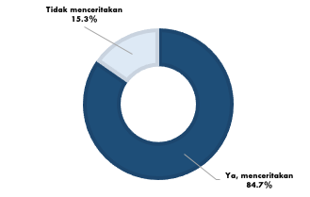
TINDAKAN TERHADAP PERMASALAHAN HUKUM YANG DIALAMI (1)

Slide 10
TINDAKAN TERHADAP PERMASALAHAN HUKUM YANG DIALAMI (2)

Slide 11
ALASAN TIDAK MENCARI BANTUAN

Slide 12
STATUS
PERMASALAHAN
HUKUM

Slide 13
Diputus Oleh Pengadilan | 7,67%
Diputus Oleh Institusional Formal Di Luar Pengadilan | 4,05%
Melalui Cara Kekeluargaan | 31,98%
Melalui Cara Damai/Bayar Di Tempat (Suap) | 14,91%
Diputus Oleh Pihak Ketiga Lainnya | 2,75%
Persetujuan Kedua Pihak | 20,12%
Pihak Ketiga Yang Secara Sukarela Melakukan Apa Yang Anda Inginkan | 3,47%
Anda Yang Sukarela Melakukan Apa Yang Pihak Lain Inginkan | 5,21%
Permasalahan Terselesaikan Sendirinya | 31,84%
Menjauh Dari Permasalahan (Seperti Pindah Rumah Atau Berganti Pekerjaan) | 1,74%
Tidak Menjawab | 0,29%
CARA
PENYELESAIAN

Slide 14
DAMPAK PERMASALAHAN HUKUM (1)

Slide 15
DAMPAK PERMASALAHAN HUKUM (2)

Slide 16
KEMAMPUAN MASYARAKAT (1)

Slide 17
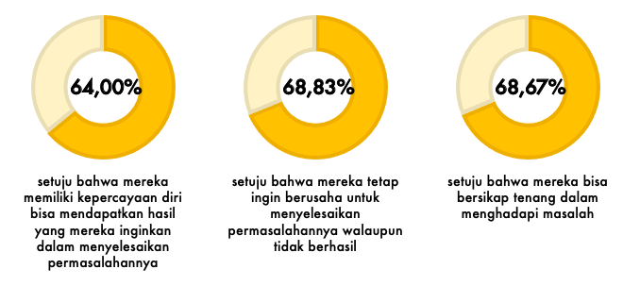
KEMAMPUAN MASYARAKAT (2)

Slide 18
PERSEPSI MASYARAKAT

Slide 19
APA YANG BISA KITA LIHAT DARI DATA INI?

Slide 20
Belum seimbangnya kebutuhan dan layanan bantuan hukum yang tersedia
01
Perlu adanya sinergisitas layanan hukum dan layanan non-hukum
02
03
Masyarakat mayoritas do nothing terkait permasalahan yang dialami

Slide 21
Memperhatikan kembali layanan non-litigasi, termasuk di dalamnya penyuluhan hukum
04
Peningkatan legal empowerment berbasis komunitas
05
06
Penguatan akses informasi untuk masyarakat

Slide 22
TERIMA KASIH
Untuk pertanyaan lebih lanjut:
office@ijrs.or.id
ijrs.or.id
Please keep this slide for attribution.

